Slide 1
Basic Javascript 2
Ichsan mokodompit

Slide 2
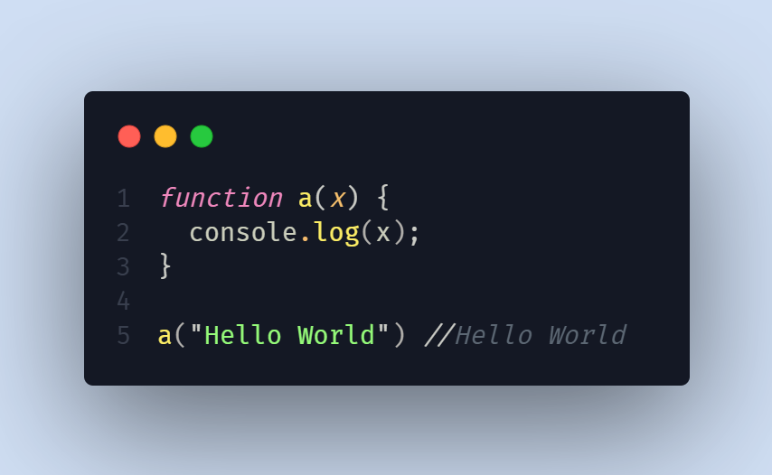
Function
Fungsi adalah sub-program yang bisa digunakan kembali baik di dalam program itu sendiri, maupun di program yang lain.
Fungsi di dalam Javascript adalah sebuah objek. Karena memiliki properti dan juga method.

Slide 3
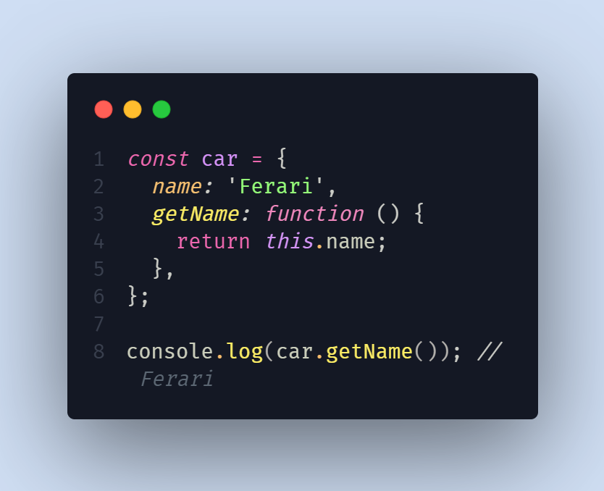
Method
Method JavaScript adalah tindakan yang dapat dilakukan pada objek. Method JavaScript adalah properti yang berisi definisi fungsi
Nama properti di dalam objek dapat berisi tipe data primitif maupun non-primitif, termasuk fungsi. Properti dengan nilai fungsi disebut method. Kita bisa menggunakan beragam jenis fungsi untuk dijadikan sebagai method objek.

Slide 4
Callback
Callback adalah kode (biasanya berupa fungsi, tapi tidak selalu) yang didaftarkan ke kode lain yang diharapkan untuk memanggil balik (makanya dinamakan call-back) kode tersebut di kemudian waktu.

